Slide 1

스마트 피트니스 보조 시스템
(Smart Fitness Assistance System)
팀 명 : 2Years
2010154012 김익현 (이보경 교수님)
2012154023 박재환 (정의훈 교수님)
2014154024 안세영 (정의훈 교수님)
종합설계 설계서
KIM IK HYEON. PARK JAE HWAN. AHN SAE YOUNG

Slide 2
I N D E X
01. 종합설계 개요
02. 시스템 구성
03. 시스템 수행 시나리오
04. 개발 환경 및 개발 방법
05. 개발 현황
06. 업무 분담
07. 종합설계 수행일정
08. 필요기술 및 참고 문헌

Slide 3



01.종합설계 개요
지적 사항
지난 발표에서의 지적 사항
1. UI보완 필요
2. 기능 구현 부족
지적 사항에 대한 답변
1. 일단 첫 시작 화면을 구성할 것이고, 사용자가 운동하는데 있어 더 효율적으로 사용하기 위해 시각적인 요소인 Color, 메시지 등을 추가할 것임
2. 메시지박스 기능을 이용해 메시지를 띄울 것이며, 횟수를 알 수 있도록 할 것이고, 스쿼트 등 다른 운동 기능도 추가할 것임

Slide 4
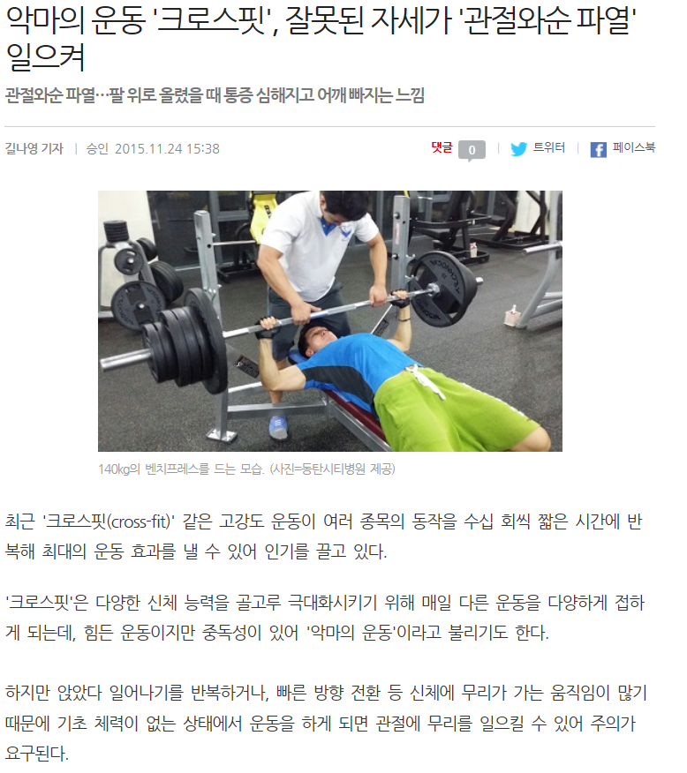
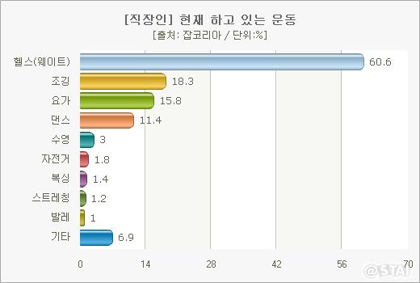
01.종합설계 개요
연구 개발 배경
운동에 대한 관심이 증가함에 따라 개인 운동인구 증가
운동 초보자들이 바른 자세로 운동을 하기 힘듦
자세 인식을 통한 바른 운동 자세 교정의 필요성

Slide 5

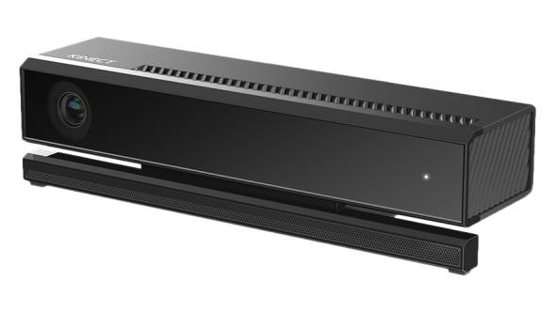
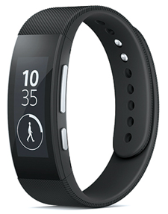
01.종합설계 개요
연구 개발 목표
아두이노를 결합해 스마트밴드 형태의 H/W제작
MS사의 키넥트를 사용해 사용자의 모션측정
잘못된 자세로 운동시 화면 경고로 바른 운동자세 유도
벤치프레스, 스쿼트 등 덤벨 및 바 운동 지원
심장박동 센서를 이용해 운동 강도와 체력측정
운동량과 운동자세 통계를 제공하여 스스로 운동량을 파악하고 바른 운동자세 유도

Slide 6
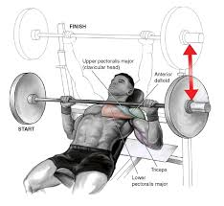
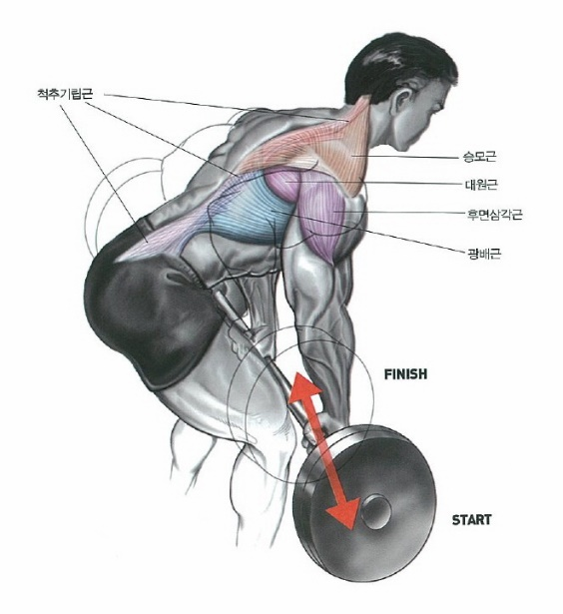
01.종합설계 개요
연구 개발 효과
운동의 효율성 증가
운동자세 교정

Slide 7
01.종합설계 개요
키넥트(Kinect)란?
키넥트 : 마이크로소프트사의 동작인식 카메라로 별도의 컨트롤러 없이 모션 인식을 통해 여러 기능을 수행할 수 있는 혁신적인 장치
스펙 : 1080P HD RGB Camera / 30FPS color / Time of Flight Technology / Microphone Arrays
기능 : RGB카메라의 Color Sensor, IR Emitter와 IR Depth Sensor, 4개의 Microphone Array 그리고 Sensor를 상하로 움직일 수 있도록 Tilt Motor 등으로 구성되어 있다. 이 Sensor들로 일반적인 RGB 카메라로 촬영 되는 영상(Color View)과 촬영된 영상의 깊이 정보를 나타내는 영상(Depth View) 그리고 검출된 사용자의 골격을 나타내는 영상(Skeleton View) 정보를 나타냄
특징 : 화면 안에 있는 모든 인물들에 대하여 손과 얼굴을 포함한 신체 15개 주요 부위의 위치를 초당 30 프레임의 속도로 지속적으로 알려주며 보다 복잡한 동작의 인식도 지원함으로써 작업을 수월하게 함. 키넥트 센서는 사람의 신체부위 및 움직임을 인식할 수 있기 때문에 센서와 사람 사이의 거리, 각 관절 값 등을 추종하는데 높은 성능. 많은 학습 알고리즘을 통해 인체의 특징 점은 물론 동작패턴 및 손가락 모양까지도 검출이 가능
가격 : 키넥트 어댑터 + xbox one 키넥트 센서 약 20만원

Slide 8
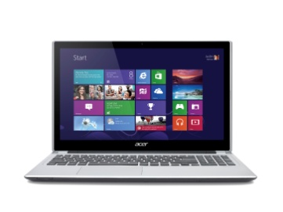
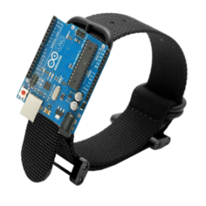

02.시스템 구성
시스템 구성
사용자가 한 운동
정보전달
사용자가 한 운동 정보와
아두이노에서 받은 정보 전달
사용자 신체
상태 전달
사용자의 운동상태를 화면에 띄움
키넥트로부터 받은 정보를 저장

Slide 9
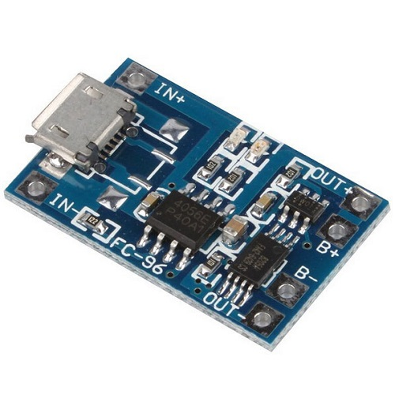
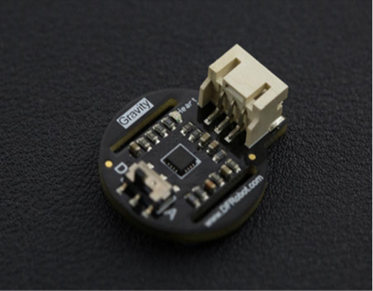
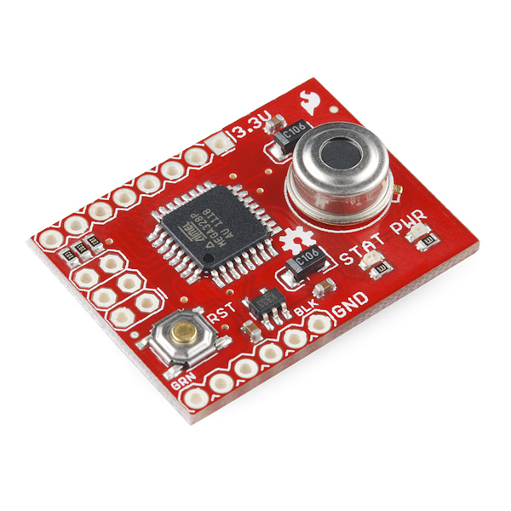
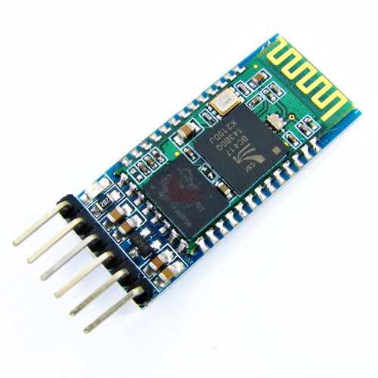
02.시스템 구성
아두이노 센서
배터리 충전 모듈 (TP4056) | 블루투스 모듈 (HC-06) | 온도 센서 (GY-MLX90615) | 심박 모니터링 센서 (Heart Rate Monitor Sensor)
아두이노와 키넥트를 연결하기 위해서 블루투스 모듈을 사용했고 충전을 하기 위해 배터리 모듈을 사용 |  | 사용자의 체온을 측정 | 사용자의 심박수 측정

Slide 10
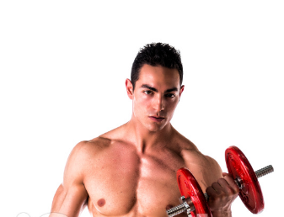
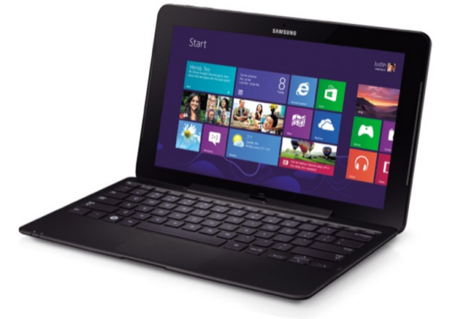
03.수행 시나리오
수행 시나리오
운동자세 교정
바른 운동자세로 운동
운동 자세 정보 전달
자세 측정
잘못된 자세
키넥트 모션 감지 후 전달
화면 경고로 사용자에게 알림 전달

Slide 11

03.수행 시나리오
수행 시나리오
운동정보 통계
운동 실시
운동 정보 측정 후 전달
운동 정보 띄움
운동 통계치 확인

Slide 12

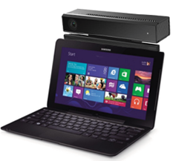
03.수행 시나리오
수행 시나리오
신체 상태 측정
운동 실시
신체 상태 측정 후 전달
신체 상태 전달
신체 상태 알림

Slide 13
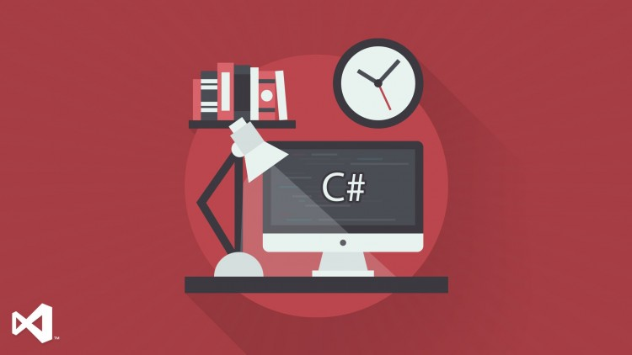
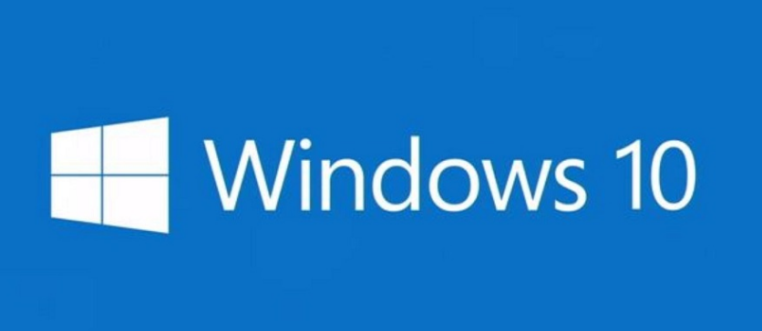
04.개발 환경 및 개발 방법
개발 환경
C#
아두이노 (아두이노 프로 미니 사용)
MySQL 서버
Kinect for Windows SDK 2.0
시스템
OS-윈도우10 64Bit
CPU-intel Core i5-6300HQ 2.3GHz
RAM-8.00GB
HDD-SSD250GB
Graphic-Geforce-940m

Slide 14

04.개발 환경 및 개발 방법
개발 도구
아두이노 키트
키넥트
아두이노 온도센서
아두이노 심장박동 센서
블루투스

Slide 15

04.개발 환경 및 개발 방법
키넥트
모션측정 및 알림
Visual Studio 2015
C# 사용
밴드
밴드와 아두이노를 결합
아두이노에는 각종 센서들을 연결
장착된 센서들은 블루투스를 이용해 키넥트로 정보를 전달
Server
MySQL 서버 사용

Slide 16
05.개발 현황
개발 완료한 기능
키넥트 운동(덤벨)모드 - 상체 조인트의 움직임 표준 값을 정해 값이 벗어나면 잘못된 자세로 판단
키넥트 뼈대 화면, 기본 화면 분할
틀린 자세일 시, 빨간색 / 옳은 자세일 시, 흰색
개발할 기능
키넥트 운동(스쿼트)모드 - 하체 관절의 움직임 표준 값 정의
잘못된 자세로 운동시 정상적인 자세 유도 기능(메시지 박스)
틀린 횟수 / 맞는 횟수 카운트
아두이노로 받은 심장박동과 체온 값을 키넥트로 전송(연동), 밴드 제작

Slide 17
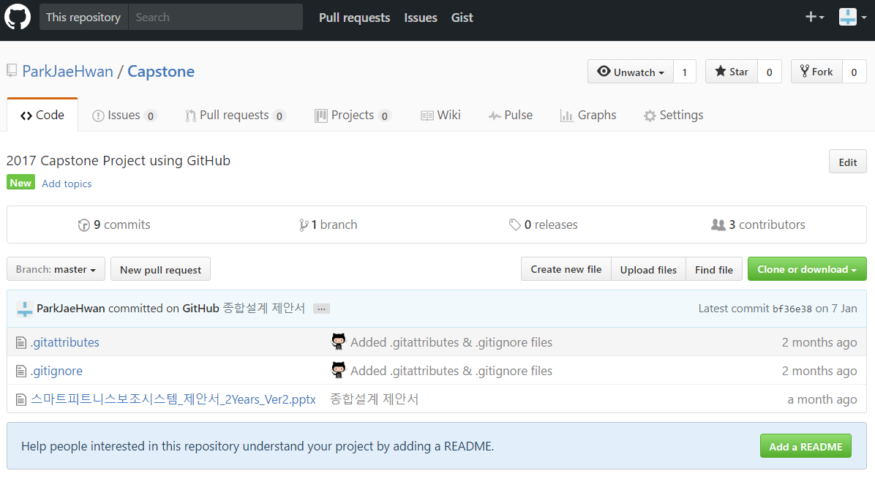
GitHub
졸업작품 GitHub 주소 : https://github.com/ParkJaeHwan/Capstone.git
팀원별 GitHub 아이디
팀장 박재환
ID : ParkJaeHwan
팀원 김익현
ID : IkHyunKim
팀원 안세영
ID : SaeYoungAhn

Slide 18
06.업무 분담
 | 박재환 | 안세영 | 김익현
자료탐색 | 키넥트, 아두이노 기술, 블루투스 통신, MySQL 서버 아두이노 센서(심장박동 센서, 체온 센서)
설계 | 서버 | 키넥트 | 아두이노
구현 | MySQL 서버 키넥트 연동 | 키넥트 모션인식 동영상과 그림병합 | 아두이노 데이터 처리 아두이노 센서와 밴드 통합
테스트 | 아두이노와 센서, 키넥트와 서버 데이터 송수신 테스트 키넥트와 아두이노 작동 및 제어 테스트 통합테스트 및 유지보수

Slide 19
07.종합설계 수행일정
추진일정 | 추진사항 | 12월 | 1월 | 2월 | 3월 | 4월 | 5월 | 6월 | 7~9월
 | 주제선정
 | 사전 조사 및 계획서 발표
 | 자료 수집 및 분석
 | 아두이노 & 키넥트 분석/설계
 | C#을 이용한 s/w설계
 | 통합 시스템 구현
 | 테스트 및 유지/보수
 | 최종보고서 작성 및 최적화

Slide 20
08.필요기술 및 참고 문헌
C 아두이노 WIFI실드를 사용하여 WIFI 연결하기 응용
http://kocoafab.cc/tutorial/view/108
그림으로 쉽게 설명하는 안드로이드 프로그래밍
생능출판사, 천인국
핵심예제로 배우는 아두이노 프로그래밍
제이펍, 허경용
키넥트 프로그래밍
비제이퍼블릭, 자렛 웹 / 제임스 애쉴리
키넥트 프로그램 개발 입문서
퍼플, 정영훈 / 최규달

Slide 21
Q&A
TIME
Thank You for your attention

